Slide 1
Xây dựng hệ thống số
–Nhóm 04–

Slide 2
01
02
03
04
05
06
GIỚI THIỆU ĐỀ TÀI
LINH KIỆN SỬ DỤNG
HARDWARE
FIRMWARE
KẾT QUẢ
DEMO

Slide 3
01
GIỚI THIỆU VỀ ĐỀ TÀI

Slide 4
Đề tài
“Hệ thống giám sát môi trường
sử dụng ESP32 (Nhiệt độ, Độ ẩm, Ánh sáng, CO2)”

Slide 5
Lý do chọn đề tài
Tăng cường quan tâm về môi trường
Sử dụng công nghệ IoT
Đo lường các thông số quan trọng
Ứng dụng trong nhiều lĩnh vực

Slide 6
02
DANH SÁCH LINH KIỆN

Slide 7
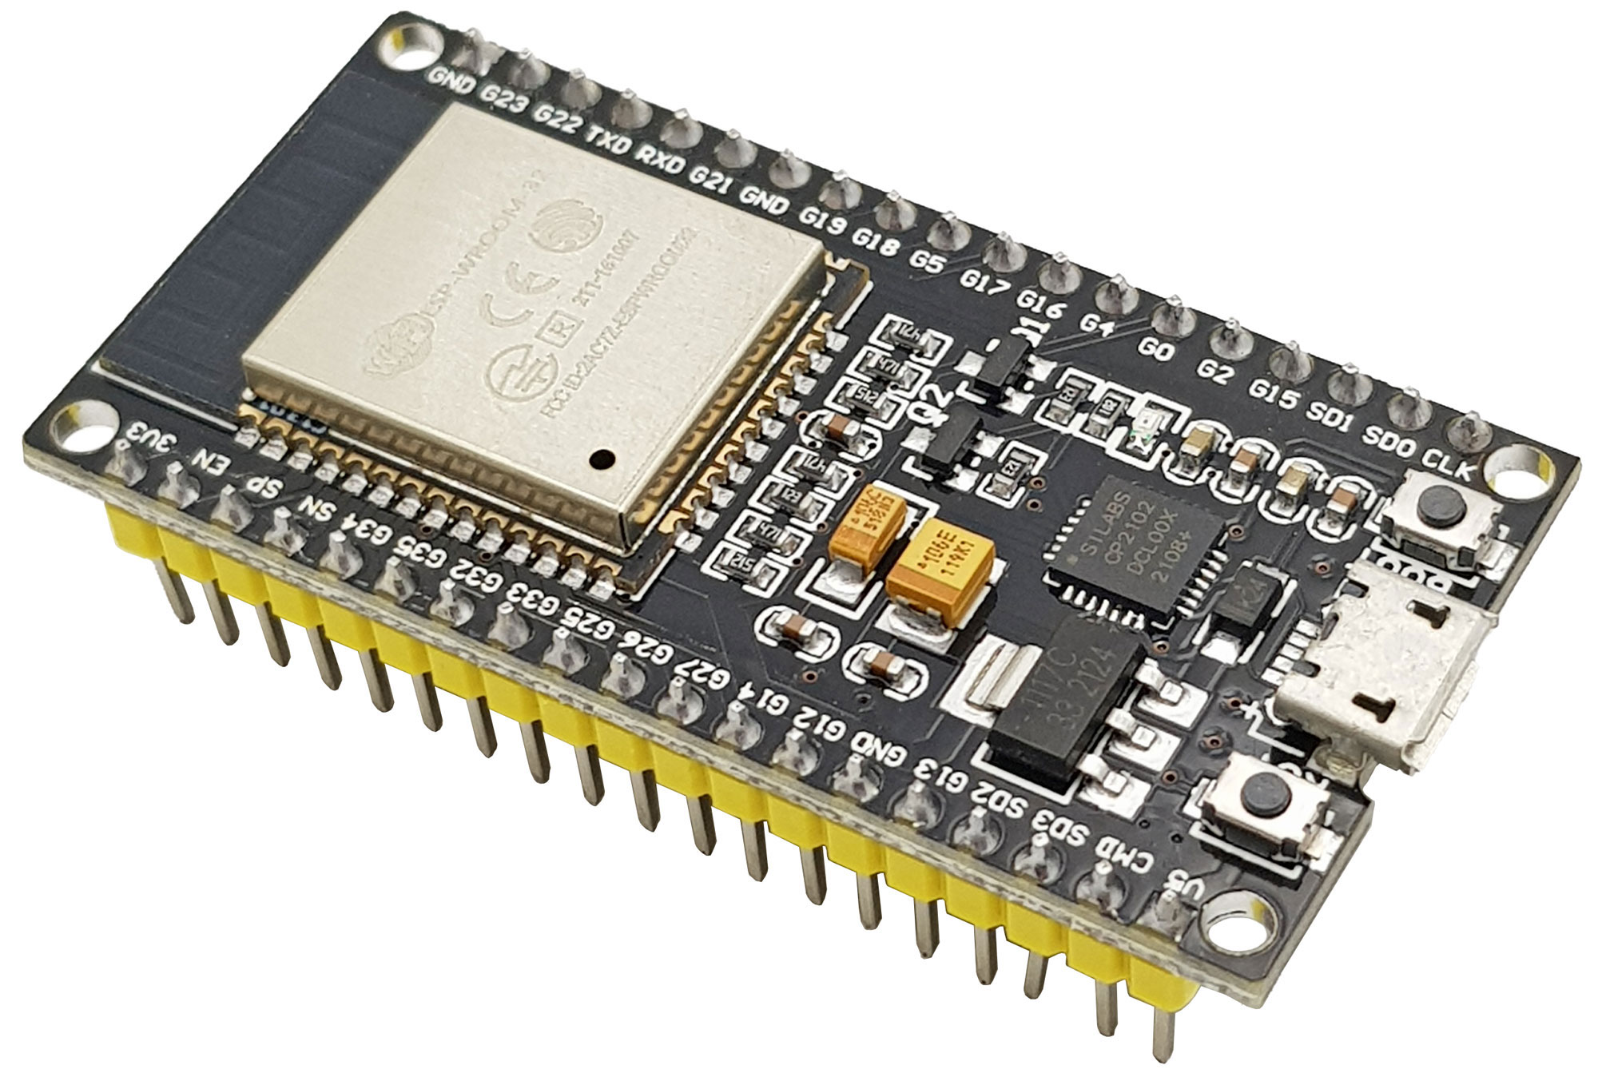
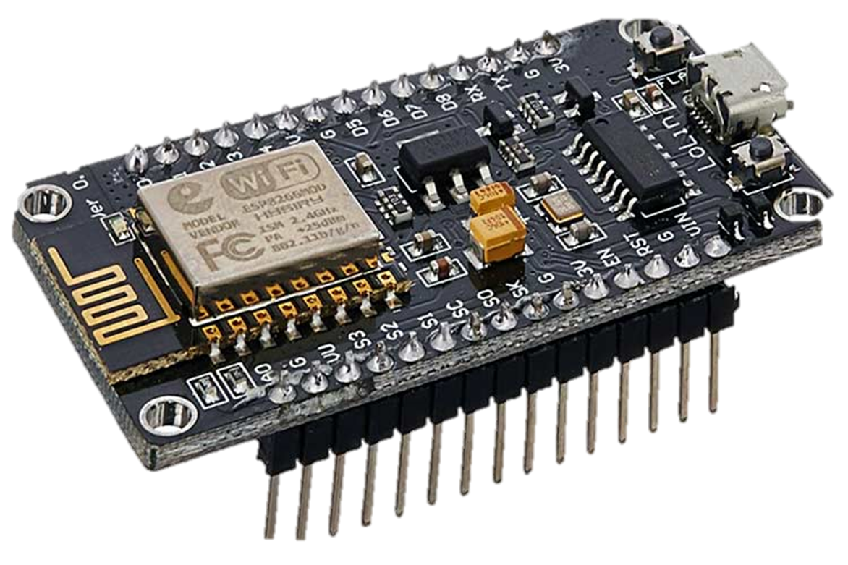
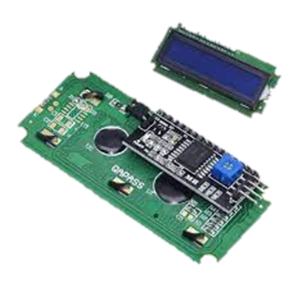
ESP32
ESP8266-NodeMCU
LCD 1602 tích hợp I2C

Slide 8
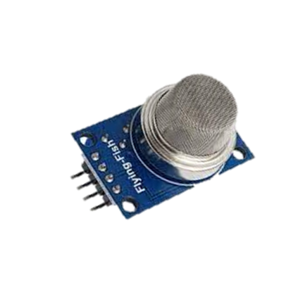
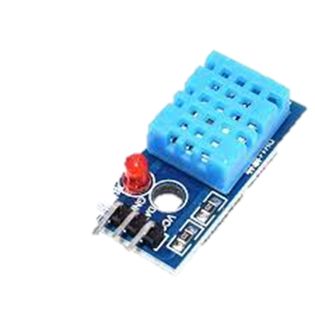
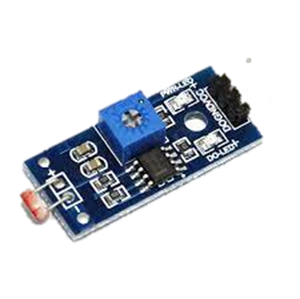
Cảm biến chất lượng không khí - MQ135
Cảm biến nhiệt độ, độ ẩm - DHT11
Cảm biến ánh sáng - 2WXL-NVZ

Slide 9
03
HARDWARE

Slide 10
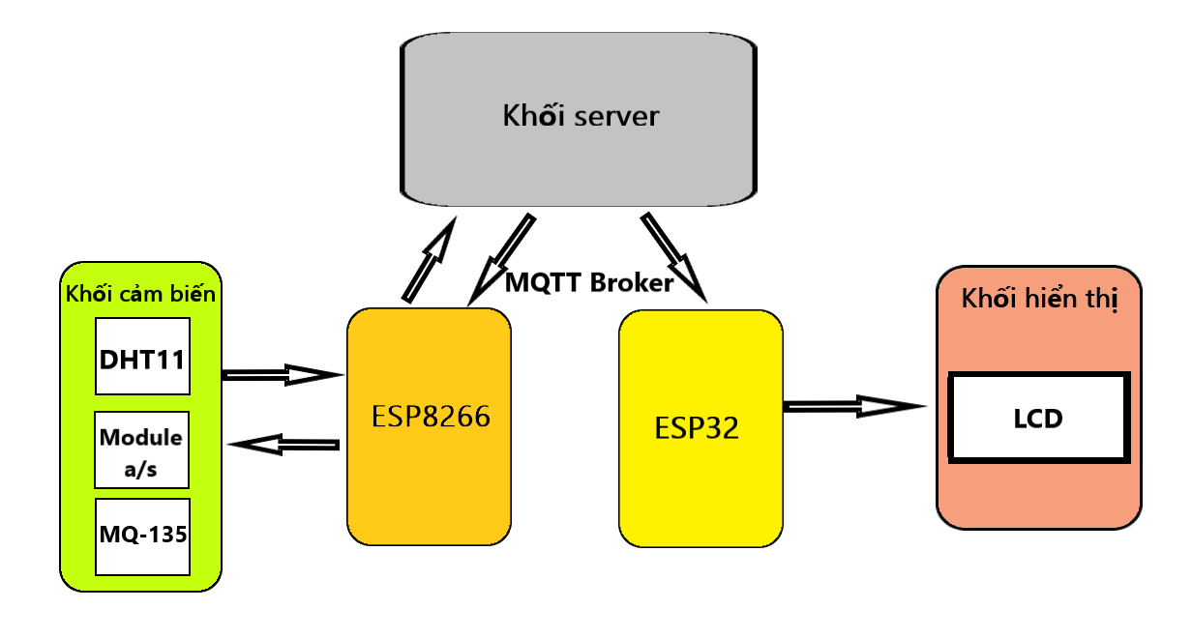
SƠ ĐỒ KHỐI
Khối Server nhận dữ liệu và gửi về 1 vi điều khiển khác (ESP32). Vi điều khiển này có vai trò hiển thị thông tin.
Khối cảm biến để đo nhiệt độ, độ ẩm, ánh sáng và nồng độ CO2.
Khối vi điều khiển ESP8266 nhận các dữ liệu đó và gửi lên server.

Slide 11
04
FIRMWARE

Slide 12
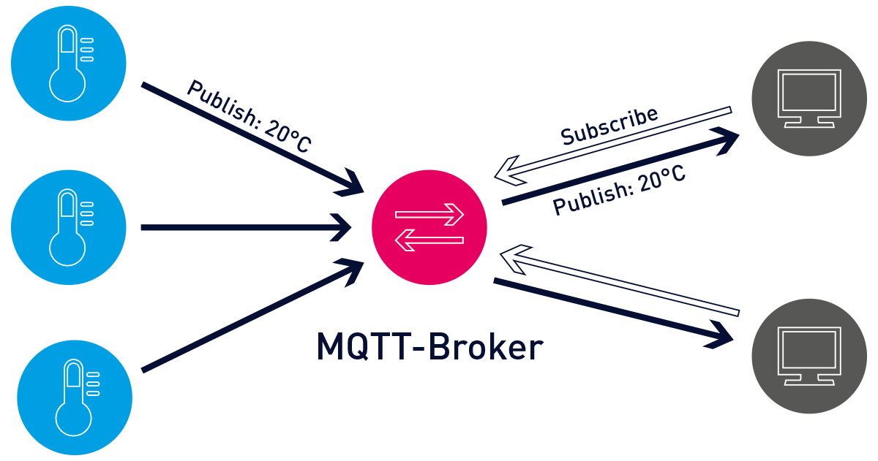
GIAO THỨC MQTT
(Message Queuing Telemetry Transport)
Được sử dụng cho giao tiếp giữa máy với máy (M2M) hoặc các loại kết nối IoTs.
Gọn nhẹ và hiệu quả, quy mô linh hoạt, độ tin cậy, bảo mật và hỗ trợ tốt
MQTT-Broker nhận thông tin từ Clients và gửi các thông tin liên lạc đó cho Clients khác. Các máy khách không trao đổi trực tiếp, mà kết nối với Broker, mỗi máy khách (Client) có thể đóng vai trò là bên gửi tin (Publisher), bên nhận tin (Subscriber) hoặc cả hai.
Notes:
MQTT-Broker nhận thông tin từ các Clients và gửi các thông tin liên lạc đó cho Clients khác. Các máy khách không trao đổi trực tiếp, mà kết nối với Broker. Mỗi máy khách (Client) có thể đóng vai trò là bên gửi tin (Publisher), bên nhận tin (Subscriber) hoặc cả hai.

Slide 13
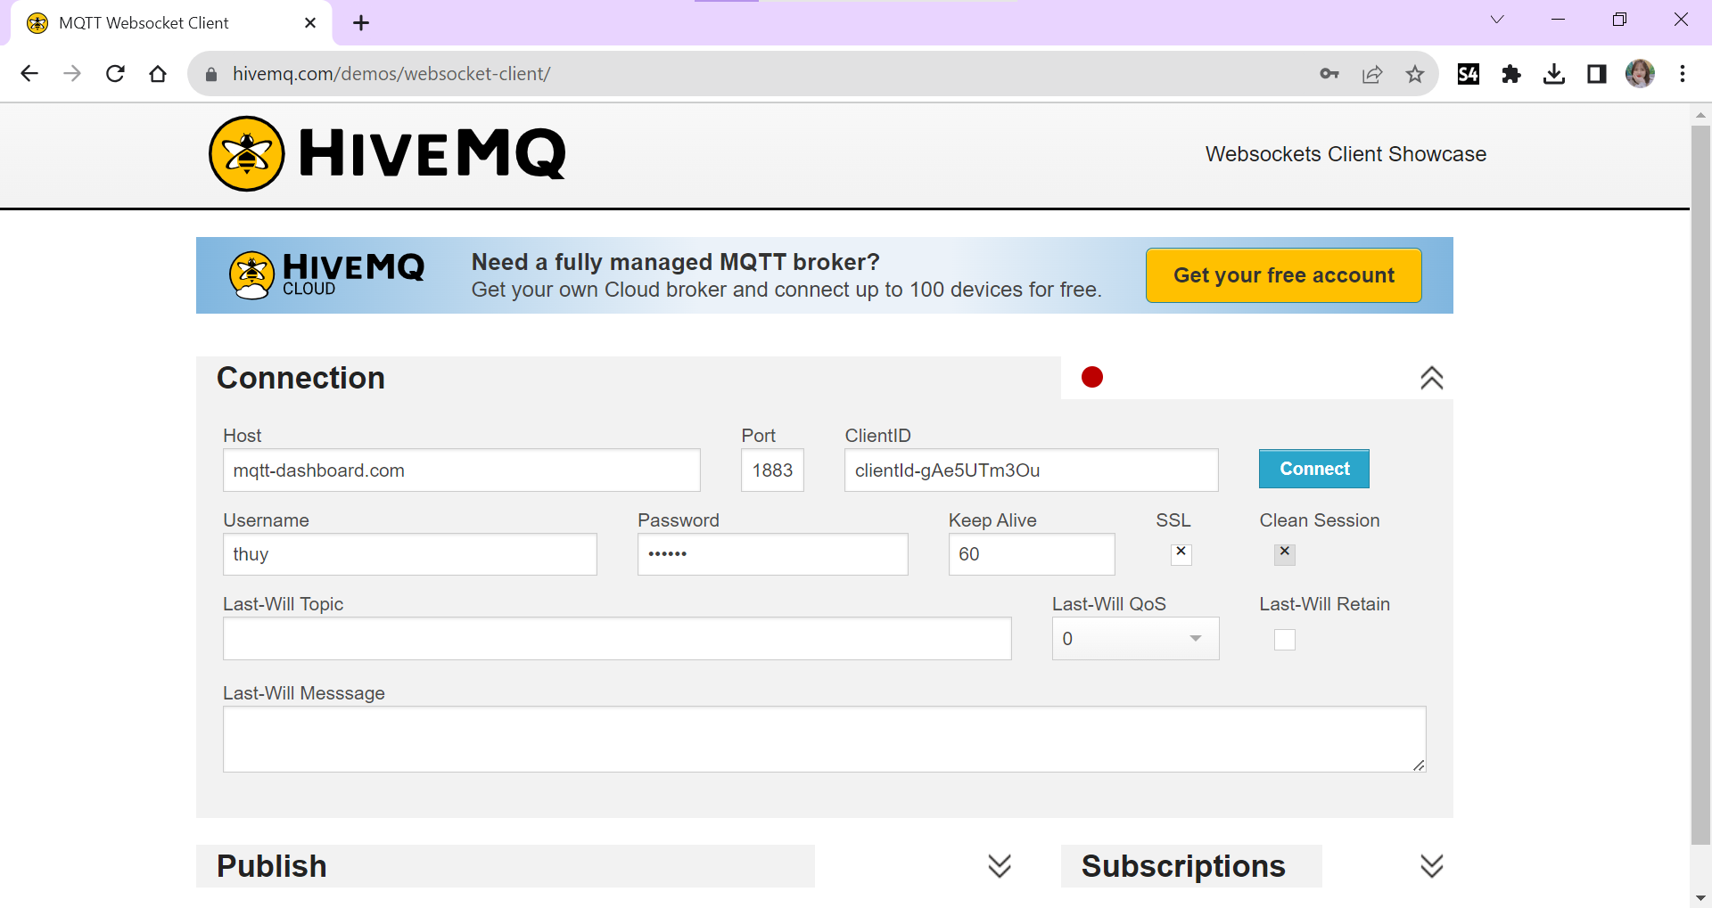
HiveMQ
Là nền tảng truyền nhận dữ liệu dựa trên giao thức MQTT, được thiết kế với đặc tính nhanh, hiệu quả, độ tin cậy cao khi truyền dữ liệu 2 chiều giữa các thiết bị Internet of Things.

Slide 14
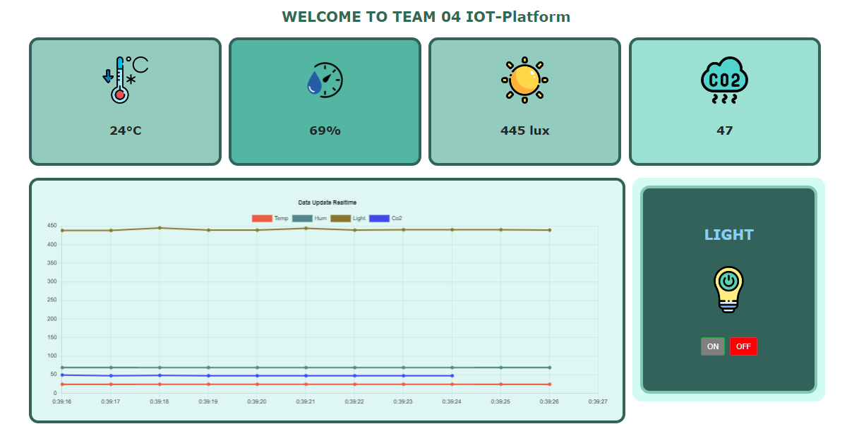

Slide 15
05
KẾT QUẢ

Slide 16
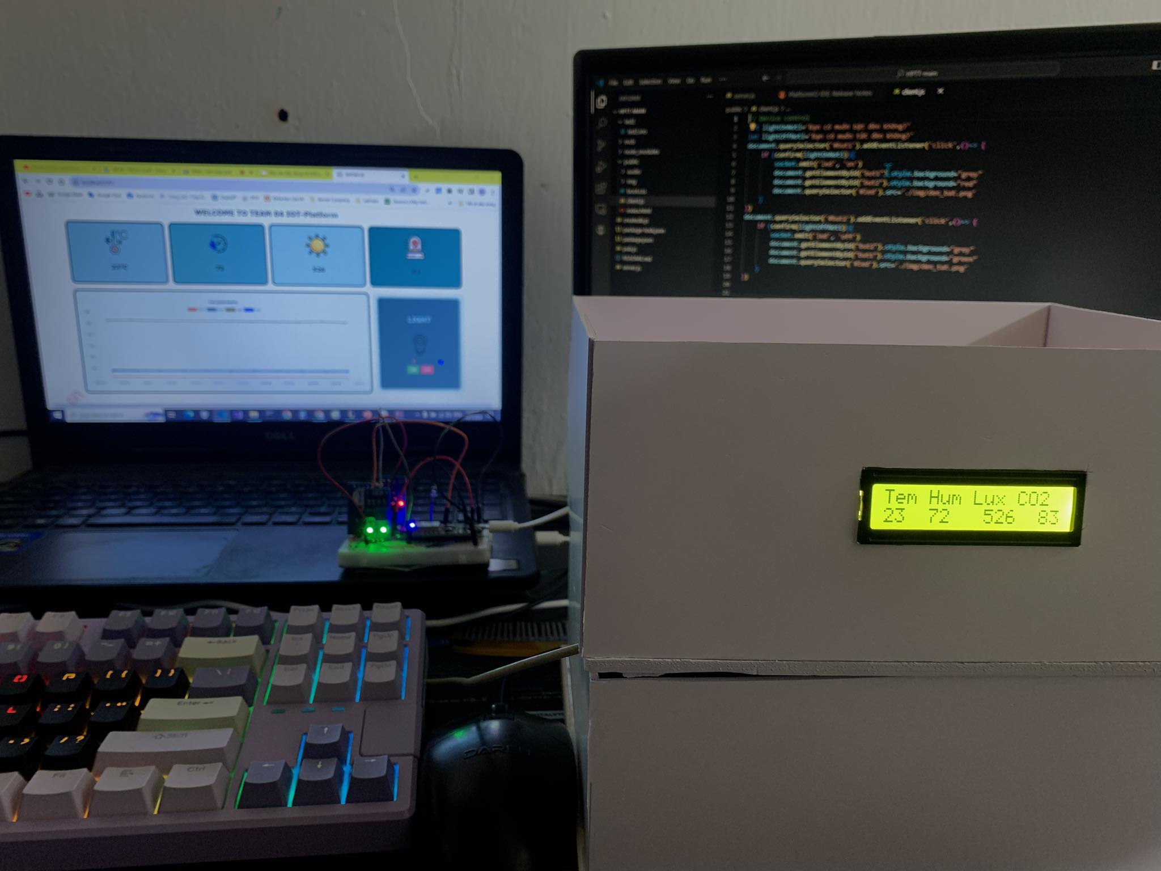

Slide 17
05
DEMO

Slide 18
THANKS
FOR LISTENING
Sometimes the simplest things mean the most.

